Slide 1
Fejlesztési módszertanok
Varga Domonkos

Slide 2
Problémafelvetés
Egy tipikus szoftver fejlesztése
Sokan dolgoznak rajta
Nagyon sok kisebb-nagyobb részfeladatból áll
Rengeteg új feladat merül fel a fejlesztés folyamán
Kérdés
Hogyan döntsük el, hogy ki mikor melyik feladaton dolgozzon?
Módszertan nélkül: amit épp a legnagyobb hatalmú főnök mond
Ez viszont így könnyen káoszba fullad

Slide 3
Az élet fejlesztési módszertanok nélkül
Ki milyen módszertant alkalmazna?
Ha már valaki használt bármilyen módszert: most azt egyelőre tegyük félre.
Saját megoldás, egyéni szint
Egyik feladatot a másik után (párhuzamosítás kizárása)
Prioritások kezelése
A rövid (pár perces) feladatokat érdemes előre venni
Optimalizálás: a pillanatnyi energiaszintnek megfelelő választás
Saját megoldás, csapat szint
Először: feladatok véletlenszerű kiosztása
Később: figyelembe venni, hogy ki mihez ért (ki foglalkozott már hasonlóval)
Ez veszélyes lehet, mert kialakulhat, hogy csak egyvalaki ért bizonyos dolgokhoz
Kb. lehet sejteni az egyes fejlesztők sebességét, ez alapján lehet pár napra előre tervezni
Figyelembe venni, hogy kinek mihez van kedve, kit mi motivál

Slide 4
A módszertanok áttekintése
Software development process
Sokféle módszertan létezik
https://en.wikipedia.org/wiki/Software_development_process
Számos cég saját módszertant alkalmaz
Módszertan mellőzése: "cowboy kódolás“
Klasszikus módszertanok
Vízesés modell
Spirál modell
Agilis módszertanok
Scrum
Lean
Kanban
Extrém programozás

Slide 5
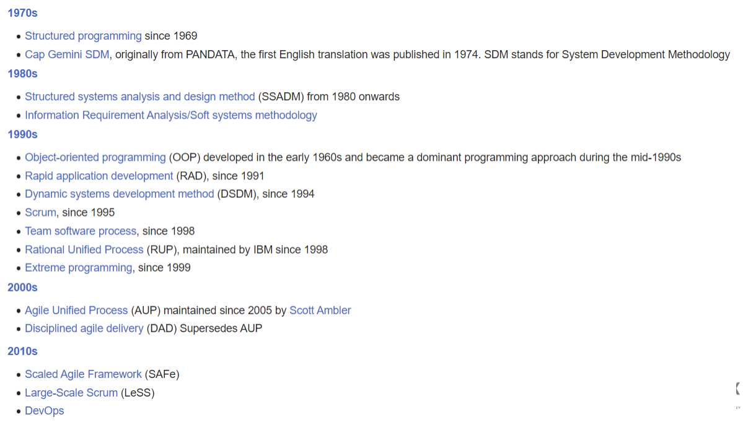

Slide 6
Cowboy coding
Lényege: nincs módszertan; a fejlesztőnek teljes a szabadsága
Hátrányai
Hiányzik a szoftverkiadás (release) struktúra → a késés törvényszerű
Hiányzik a követelményelemzés és a tervezés → nem tudjuk pontosan, hogy mit kell megvalósítani
Tipikusan tapasztalatlan fejlesztő esetén fordul elő
Gyakran abbamarad mielőtt elkészül
Helye és szerepe
Tanulási fázisban, pl. házi feladatok elkészítése egy tanfolyamon
Próbálkozás és tapasztalatszerzési céllal történő programozás

Slide 7
Waterfall model
Klasszikus modell
A gyökerei az 1950-es évekre nyúlnak vissza
Tipikusan nagy méretű szoftverek esetén alkalmazták
A fejlesztési idő tipikusan években mérhető
Köztes verziók nincsenek
Mára háttérbe szorult
Lényege
A fejlesztést fázisokra osztja: követelmény, (elemzés), tervezés, megvalósítás, tesztelés, (beüzemelés), karbantartás (ld. következő dia)
Szekvenciálisan következnek egymás után, némi átfedés megengedett
Tulajdonságai
Tipikusan jól megtervezett, szilárd alapokon nyugvó projektek készülnek
Ugyanakkor nagyon lassú: az ügyfél túl hosszú idő elteltével látja azt, amit megrendelt

Slide 8
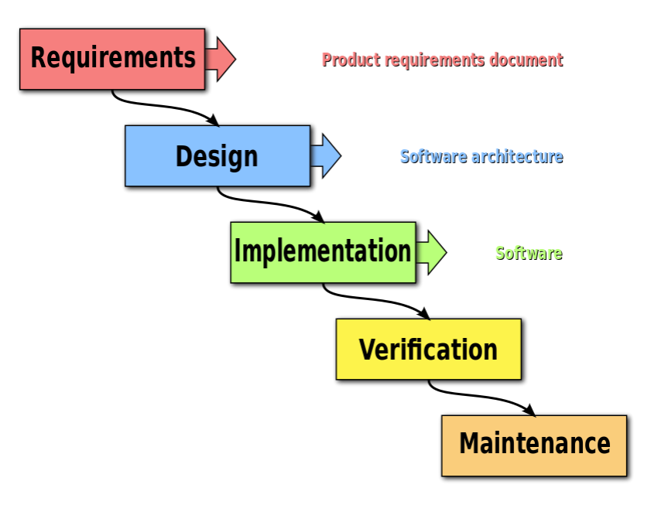

Slide 9
Spirálmodell
A vízesés modell tovább gondolása
Spirál = vízesés növekmények egymásutánja
Tehát vannak köztes részeredmények
Fázisok egy cikluson belül
célok meghatározása
Kockázatelemzés
megvalósítás és tesztelés
a következő iteráció tervezése
Ma már ritkán alkalmazzák

Slide 10
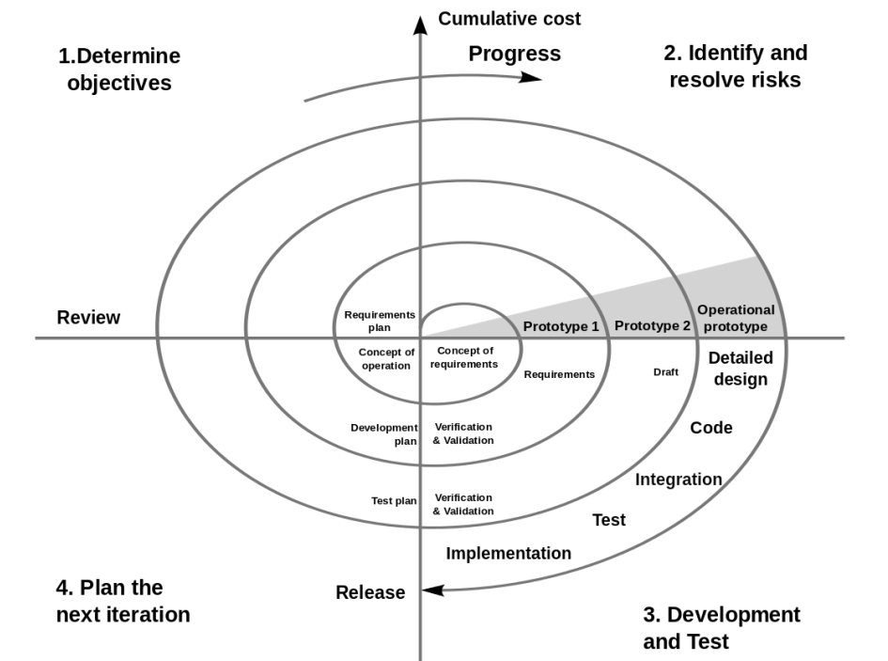

Slide 11
Az agilis módszertanok
A klasszikus módszertanok, elsősorban a vízesésmodell lomhaságát igyekeznek kompenzálni.
Jellemzői
Gyakoribb szoftverkiadás (release)
Az érdekeltek (stakeholders) bevonása a folyamatokba már a fejlesztés során
Alkalmazkodó tervezés
Gyors és rugalmas válasz a változásokra
Ez egy gyűjtőfogalom, léteznek konkrét agilis módszertanok ill. technikák
Kiáltvány az agilis szoftverfejlesztésért (2001)
Agile Manifesto
https://agilemanifesto.org/iso/hu/manifesto.html

Slide 12
Scrum
Jelenleg (2023) a legnépszerűbb fejlesztési módszertan
Alapfogalmak
Sprint: 2, 3 vagy 4 hét
Alapegység: pár fős scrum csapat
Scrum mester (Scrum master): támogatja a Scrum módszertant
Megbeszélések, ceremóniák
Sprint tervezés (sprint planning): időbecslés fontos; külön téma
Napi scrum megbeszélés (daily standup meeting): mit csináltam?, mit tervezek?, mi akadályoz?
Sprint áttekintés (sprint review): az elkészült munkák bemutatása az érdekeltek számára
Sprint visszatekintés (sprint retorspective): mi ment jól?, min lehetne javítani?

Slide 13
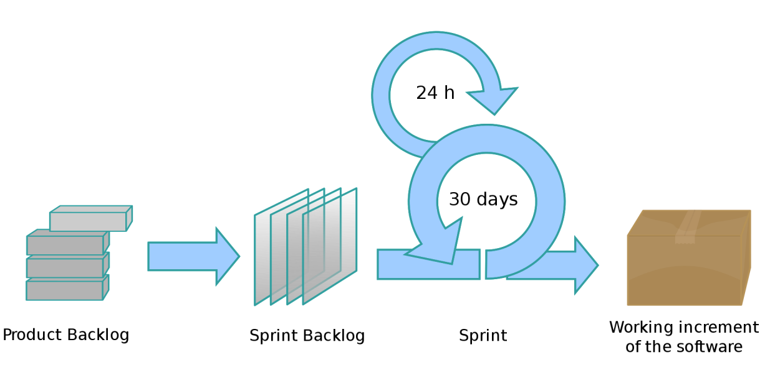

Slide 14
Lean
Egy vállalatirányítási módszer
Alapvetően gyártással foglalkozó vállalatok esetén alkalmazható (Toyota)
Just In Time (JIT): az alkatrész pont időben történő szállítása → a raktározási költségek kinullázása
Létezik szoftverfejlesztési alkalmazása is
A lean filozófia
Az ember tisztelete: a vállalat számára a munkatársak képezik a legfőbb értéket
A veszteségek, azaz az értéket nem teremtő lépések eltávolítása
Veszteségfajták
Túltermelés
Készlet
Várakozás
Felesleges mozgás
Nem ergonomikus munkavégzés
Felesleges tevékenység
Rossz kommunikáció
Hiba, utómunka
Kihasználatlan emberi tudás

Slide 15
Kanban
Áttekintés
Egy Lean módszertan
Eredeti (gyártási) kanban: a tárolt mennyiség tartása a cél
Szoftverfejlesztésben
Munkafolyamat megjelenítése: ún. kanbantábla (kanban board); ld. következő dia
Ez tehát vizualizálja a csapat munkáját
Ütemezés: ahogy a dolgozók kapacitása megengedi, és nem a munkafolyamatok sürgőssége határozza meg
Meghatározza és korlátozza az egy időben végzett feladatok számát
Definiálja a "kész" fogalmát
A csapat sebességét időszakonként számolják, és ebből becsülik a projekt elkészültét

Slide 16
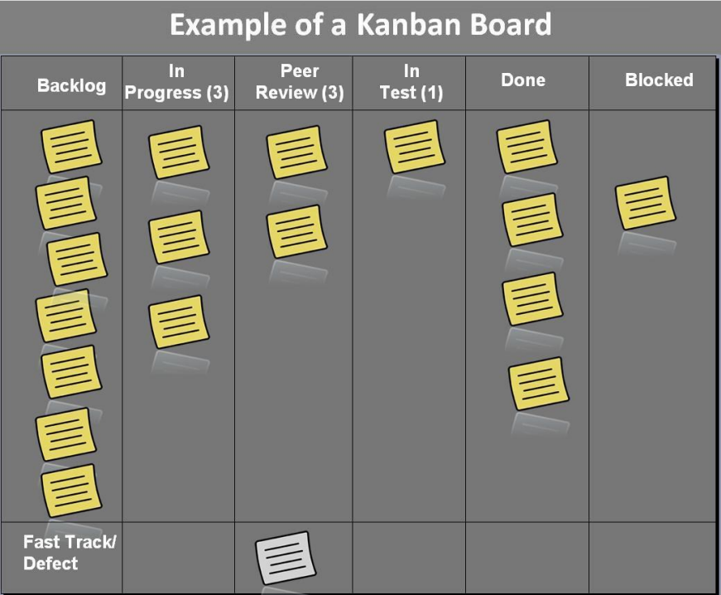

Slide 17
Extreme programming, XP
Áttekintés
Egymással laza kapcsolatban álló módszerek gyűjteménye (pl. a Scrumhoz képest)
Módszertől függetlenül alkalmazandóak
Módszerek
Gyakoribb (a vízesésmodellhez képest) szoftverkiadások (release), CI/CD
Párban történő programozás (pair programming)
Kód ellenőrzés (code review)
Egységtesztek (unit test), teszt vezérelt fejlesztés (Test Driven Development; TDD): előbb írjuk az egységteszteket, és utána a kódot
Elfogadás teszt (acceptance test)
Szoros kapcsolat a megrendelővel
Bátorság: a felesleges kód eltávolítására
Egyszerű kódra való törekvés (v.ö.: Clean Code)
YAGNI (you aren't gonna need it): csak azt megvalósítani, amire tényleg szükség van
A programozó jóléte kiemelten fontos (pl. nem megengedett a túlóra)

Slide 18
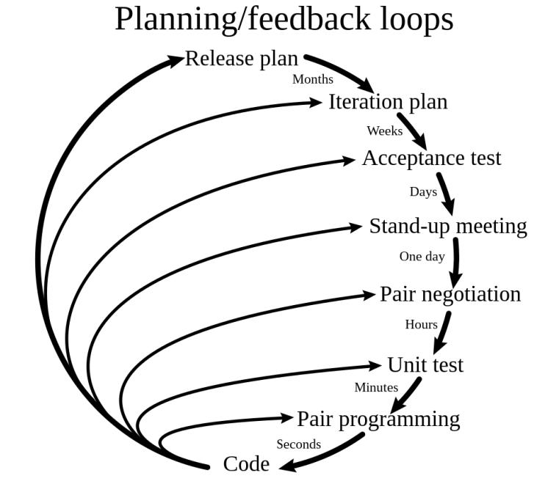

Slide 19
A ceremóniák jelentősége
A ceremóniák jellege
Nem produktív
A fejlesztők általában nem szeretik
Adott esetben kifejezetten sok is lehet
Tehát érdemes minimalizálni
Ugyanakkor kétségkívül van hasznuk is
Keretet ad a munkánknak
Kommunikációs csatornát hoz létre
A vezetőnek jobb lesz a rálátása a fejlesztők munkájára
Saját tapasztalati példák (heti haladás jelentés)
Dolgozunk egy feladaton, majd közbe jön egy fontosabb, majd még egy, végül 3-4 feladat lesz "Folyamatban" állapotban. Vajon tényleg aktívan dolgozunk mindegyiken?
Elküldtünk egy e-mailt, választ nem kaptunk, de közben elmélyedtünk egy másik feladatban, és meg is feledkeztünk róla. Megfontolandó, hogy ismét felvegyük a fonalat.
Egy feladat már rég kész van, de "beragadt" egy korábbi állapotban. Ezt "Kész"-re kell állítani.
Létezhetnek olyan feladatok, amelyeknek már nincs jelentőségük. Ezeket is érdemes időnként "kipucolni".
Tehát: összehozza a valóságot az adminisztrációval

Slide 20
Backlog
Módszertantól függetlenül létezik backlog
Ide kerülnek azok a nyitott feladatok, amelyekkel nem foglalkozunk, és nincs is betervezve a közeljövőre
Általában nagyon nagyméretű
Általában innen kerülnek ki a következő időszakra betervezett feladatok
Backlog finomhangolás (refinement)
Feladatok pontosítása
A túl nagy feladatok alábontása
Hozzávetőleges időbecslés
Tapasztalat: akkor igazán hatékony, ha nincs közvetlen köze az alkalmazott módszertan adott iterációjához

Slide 21
Nyílt forráskód
Zárt forráskód
A forráskód csak az adott szoftvert fejlesztők számára hozzáférhető
Jellemző a nagyvállalati szoftverekre
Nyílt forráskód
A forráskód mindenki számára hozzáférhető
Az ingyenes szoftverekre jellemző
A transzparencia általában hatékonyság növelő
Ha tudom, hogy bárki láthatja a munkámat, akkor ösztönösen igényesebb leszek
Eric S. Raymond: A katedrális és a bazár (The Cathedral and the Bazaar)
Nyílt forráskódú szoftverek fejlesztési módszertanairól szóló esszé
Az egyik legismertebb szoftverfejlesztéssel kapcsolatos könyv
Katedrális: a forráskód minden kiadásnál hozzáférhető, a köztes kódot viszont csak a fejlesztők ismerik (pl. Emacs, GCC)
Bazár: a fejlesztés folyamatosan nyilvános (pl. Linux kernel, Fetchmail)
A bazár mellett teszi le voksát
"Ha elegen figyelik, minden hiba elenyésző." ("Given enough eyeballs, all bugs are shallow“)

Slide 22
Skálázási módszertanok
Agilis fejlesztési módszertanok
Pár fős csapatokra vannak kitalálva
A teljes nagy egység általában ennél sokkal nagyobb
Alapból nem adnak támpontot a nagyobb méretekre, pl. 10 darab 10 fős csapat koordinálására
Skálázási módszertanok (csak felsorolás szintjén):
Scaled Agile Framework, SAFe (https://scaledagile.com/)
Scrum@Scale (https://www.scrumatscale.com/)
Spotify Model (https://www.productledalliance.com/)

Slide 23
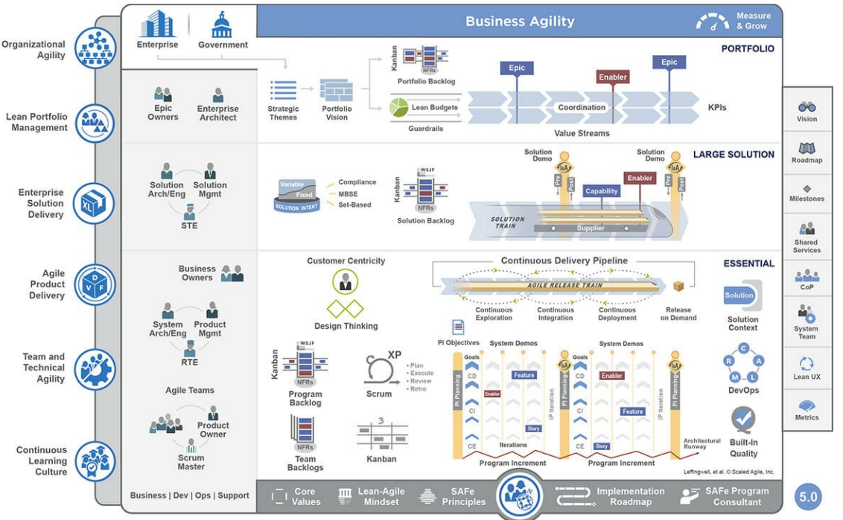

Slide 24
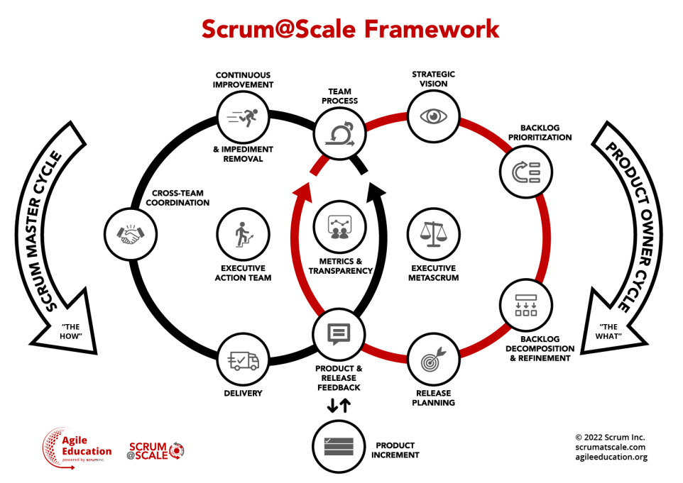

Slide 25
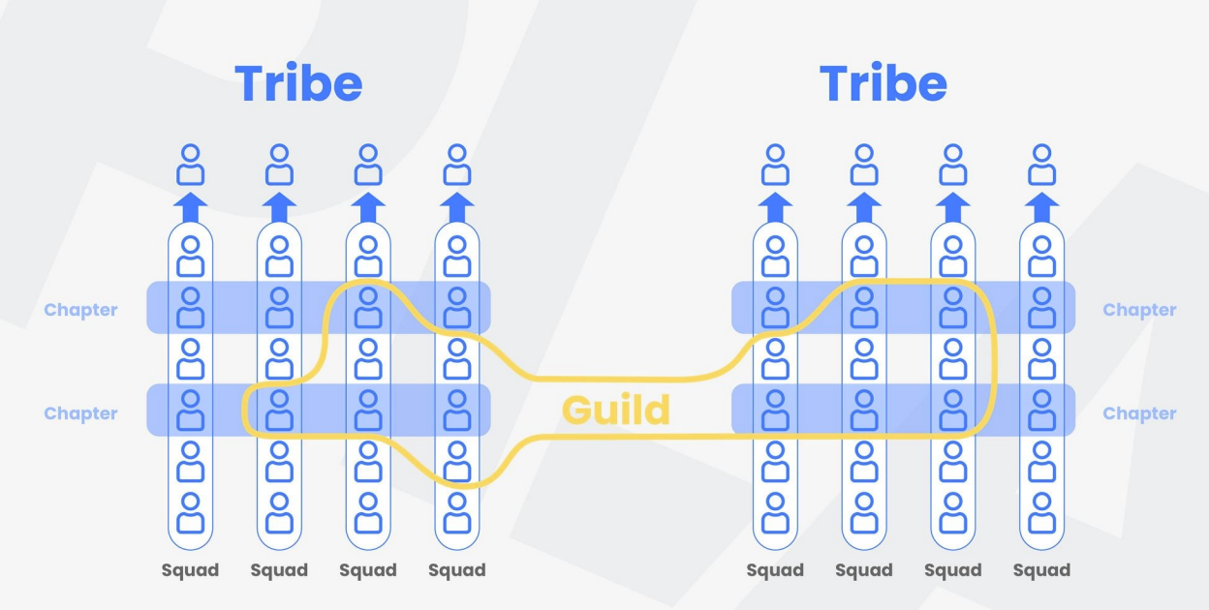

Slide 26
A módszertanok korlátjai
A módszertanok pusztán eszközök
Lehet jól és rosszul is használni
Nincs egyetlen univerzális jó módszertan
Általában nem a módszertan a hibás, hanem ahogy használjuk
Egy módszertan bevezetése komoly elköteleződést kíván, nem lehet "ímmel-ámmal" csinálni
A pozitív hatásai lassan jelentkeznek
Saját tapasztalatok
Módszertantól függetlenül: feladatok "beragadnak"
A feladatok száma hosszú távon nő
Nem a fejlesztés van a módszertanért, hanem a módszertan a fejlesztésért (azaz a túlzott ragaszkodás is kontraproduktív lehet)

